Slide 1
LE DECOLLAGE
Facteurs influant sur le décollage.
Les différentes phases du décollage.
Les différentes pentes de montée.
Gestion de panne au décollage.

Slide 2
Les facteurs influant sur le décollage
1 – Facteurs liés à l’environnement.
Densité de la masse d’air.
La densité de l’air diminue quand l’altitude ou la température augmente.
Force et direction du vent.
Le vent de face diminue la distance de décollage.
2 – Facteurs liés au terrain.
Longueur disponible.
Utiliser toute la piste disponible.
La distance totale de décollage s’entend du lâché des freins jusqu’au passage des 15 m.
Prendre une marge de sécurité de 30% en plus de la distance de décollage.
Nature du sol et état de surface.
Herbe, terre, béton, bitume.
Boue, neige, eau, herbe haute.
Pente.
Une piste descendante diminue la distance de décollage et inversement.
3 – Facteurs liés à la machine.
Charge alaire (rapport masse/surface).
Une faible charge alaire diminue la distance de décollage et inversement.
Centrage.
Un centrage avant augmente la distance de décollage et inversement.
Finesse.
Les dispositifs hypersustentateurs diminuent la distance de décollage.
Calage de l’hélice.
Un calage « petit pas » de l’hélice diminue la distance de décollage et inversement.

Slide 3
LE DECOLLAGE
Facteurs influant sur le décollage.
Les différentes phases du décollage.
Les différentes pentes de montée.
Gestion de panne au décollage.

Slide 4
Les phases du décollage
5
Alignement
28
09
4
3
1
2
Point d’attente
Roulage
Démarrage
Choix du seuil
- Champ visuel ext.
- Actions vitales
- Message radio
- Vitesse lente
- Manche au vent
- Freins testés
- Envergure maitrisée
- Orientation de l’appareil
- Respect de la procédure
- Sécurité hélice
- Message radio
- Manche à air
- « T » d’atterrissage
- Pente
- QFU prioritaire

Slide 5
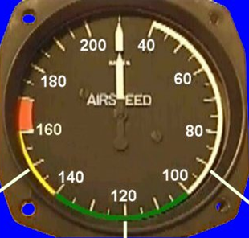
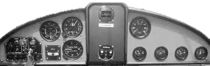
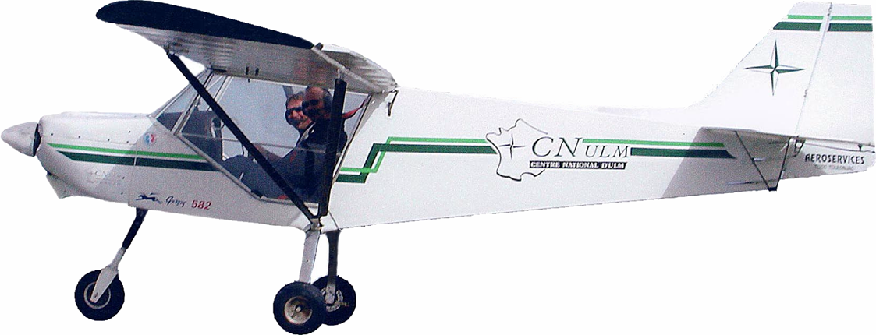
Les phases du décollage
Attention à l ’erreur de parallaxe !
Pleine puissance progressive
Badin actif
Commandes de tangage et de lacet au neutre
le cas échéant, commande de roulis du côté du vent
Check avant décollage
Préparation mentale des actions à venir
Durant le roulage :
Tenue d’axe aux palonniers (souffle hélicoïdal)
Manche progressivement secteur arrière
Circuit visuel du pilote :
Repère d’axe
Badin
Le pilote doit être assis sur l’axe de piste !
Mise des gaz et roulage
Alignement
6
5

Slide 6
Les phases du décollage
En cas de :
- Panne moteur ?
Rafale arrière ?
Rafale ascendante ?
Décrochage !!!
Rotation
Mise des gaz et roulage
!
α maxi
7
6
Vr mini

Slide 7
Les phases du décollage
Stabiliser l’assiette de montée
Contrôler régulièrement la vitesse
Conserver l’axe de piste jusqu’à 300 Ft si possible
Appliquer une correction de dérive par vent traversier
Penser à la procédure en cas de panne moteur
Assurer la sécurité extérieure
But du palier d’accélération :
Accumuler de l’énergie cinétique (E_{c} = ½ M.V²)
Prévention de la panne au décollage !
Montée initiale
Palier
Rotation
Mise des gaz et roulage
9
8
7
6

Slide 8
LE DECOLLAGE
Facteurs influant sur le décollage.
Les différentes phases du décollage.
Les différentes pentes de montée.
Gestion de panne au décollage.

Slide 9
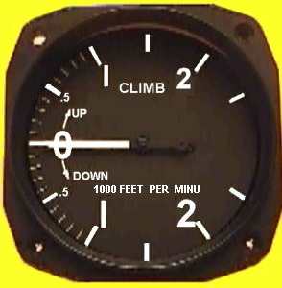
Les différentes pentes de montées
Temps minimum
Distance minimum
Altitude « Z »
Vz maxi
Meilleur compromis
Pente maxi
BADIN
VARIO
120 km/h
4 m/s
100 km/h
6 m/s
90 km/h
3 m/s

Slide 10
LE DECOLLAGE
Facteurs influant sur le décollage.
Les différentes phases du décollage.
Les différentes pentes de montée.
Gestion de panne au décollage.

Slide 11
Gestion de la panne au décollage
1ère action à effectuer immédiatement : Rendre la main !
But : Conserver l’énergie cinétique (E_{c} = ½ M.V²)
!
0 9
Du sol à 150 ft
!
Hauteurs minimales à nuancer en fonction :
De la force et la direction du vent,
Des capacités de la machine (finesse, masse, vitesse de décrochage),
De l’expérience du pilote en général et sur type d’appareil en particulier.

Slide 12
Gestion de la panne au décollage
1ère action à effectuer immédiatement : Rendre la main !
But : Conserver l’énergie cinétique (E_{c} = ½ M.V²)
0 9
De 150 ft à 500 ft
Hauteurs minimales à nuancer en fonction :
De la force et la direction du vent,
Des capacités de la machine (finesse, masse, vitesse de décrochage),
De l’expérience du pilote en général et sur type d’appareil en particulier.

Slide 13
Gestion de la panne au décollage
Attention au contre QFU = Manœuvre mortelle !!!
0 9
A prohiber à moins de 500 ft mini
!
Hauteurs minimales à nuancer en fonction :
De la force et la direction du vent,
Des capacités de la machine (finesse, masse, vitesse de décrochage),
De l’expérience du pilote en général et sur type d’appareil en particulier.

Slide 14
Abaque de Koch
Exemple pour la distance de décollage :
Distance totale de décollage en atmosphère standard : 200 mètres
Longueur minimale de piste à envisager pour décoller en conditions réelles :
T/O = 200 + 40% = 280 mètres + marge de sécurité 30 % = 364 mètres
Exemple pour pente de montée :
Pente de montée en atmosphère standard : 500 Ft/min.
Pente de montée à envisager en conditions réelles :
VZ = 500 - 30% = 350 Ft/min.
Pente de montée – 30%
Distance de décollage + 40%
Notes:
T/O = 150 M. STANDARD = 150 + 40% = 150 + 60 = 210 M
VZ = 500 FT/M STANDARD = 500 - 30% = 500 – 150 = 350 FT/M

